Slide 1
МИНИСТЕРСТВО ОБРАЗОВАНИЯ ИРКУТСКОЙ ОБЛАСТИ
Государственное бюджетное профессиональное образовательное учреждение Иркутской области «Ангарский промышленно – экономический техникум»
ОТЧЁТ
по практической подготовке в виде учебной практике профессионального модуля (ПМ.04) Сопровождение и обслуживание программного обеспечения компьютерных систем
по специальности 09.02.07 Информационные системы и программирование
обучающегося 4 курса группы ИСПП-5
Швидко Ивана Анатольевича
Руководитель практики:
Туркина Надежда Михайловна
г. Ангарск 2024 г.

Slide 2
Цели и задачи учебной практики
Целью практики является приобретение практических навыков в области сопровождения и обслуживания ПО, включая установку, настройку и обновление программных продуктов.
Задачи учебной практики:
Ознакомление с основными этапами жизненного цикла программного обеспечения, включая его проектирование, разработки и сопровождение.
Изучение стандартов и методологий, применяемых в сфере сопровождения ПО.
Практическое применение инструментов для автоматизации процесса поддержки ПО.
Анализ типовых проблем, возникающих при эксплуатации ПО, и выработка подходов к их решению.
Разработка рекомендаций по улучшению качества обслуживания ПО и повышению уровня удовлетворенности пользователей.

Slide 3
Постановка задачи
В условиях быстрого роста сферы логистики и складских операций, когда успешная деятельность напрямую зависит от эффективного управления поставками и продажами, компании активно используют современные информационные системы для автоматизации работы с поставщиками, учета товаров, контроля запасов, обработки заказов и сбыта продукции конечным покупателям.
Необходимо разработать такую информационную систему, которая будет обеспечивать быстрое и результативное управление всеми стадиями поступления товаров на склад и их дальнейшей реализации.

Slide 4



Программное обеспечение
1С: Предприятие 8.3
Microsoft Visio
Android Studio

Slide 5
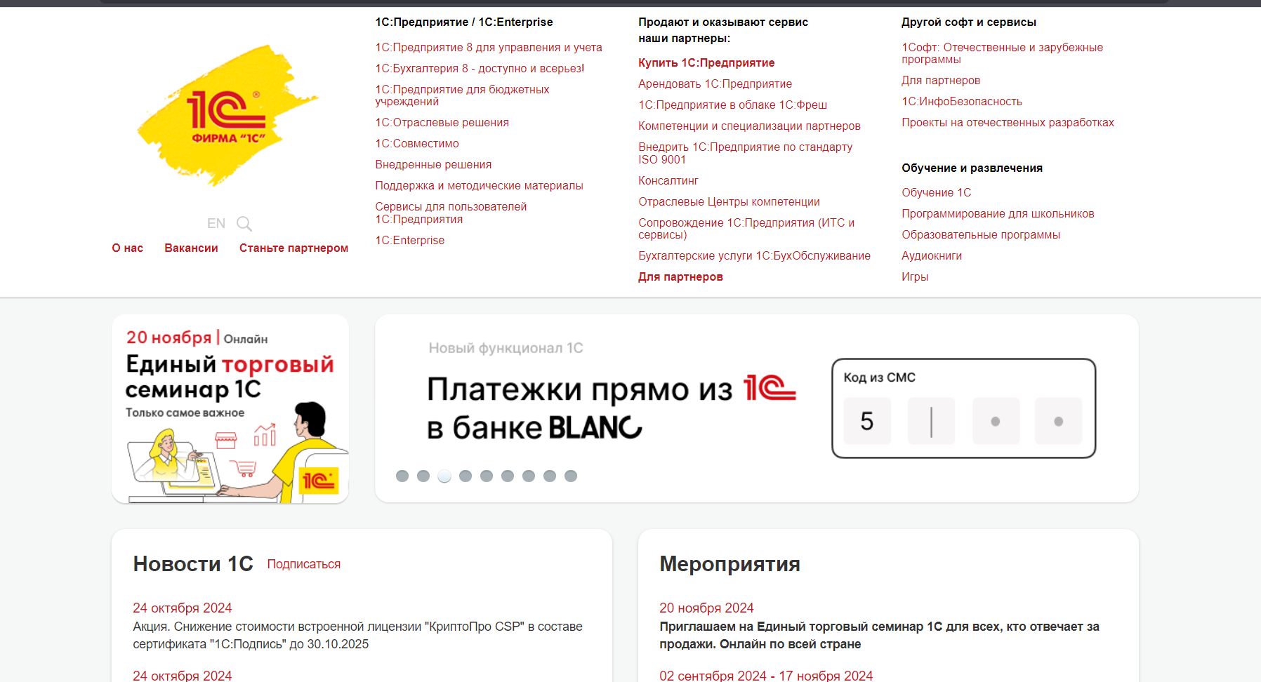
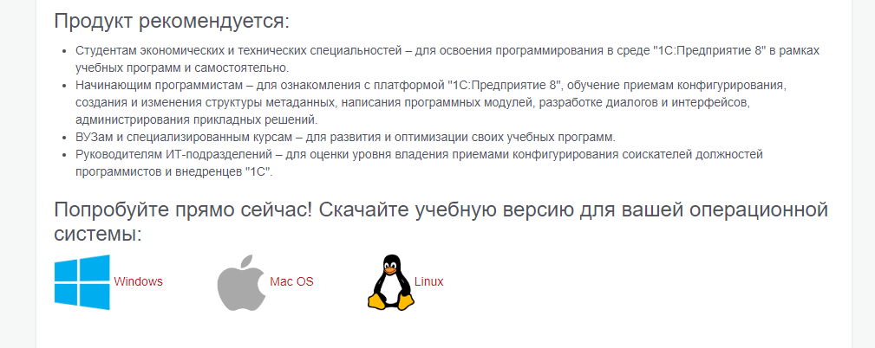
Установка 1С:Предприятие
1. Сайт для установки 1С: Предприятие
2. Выбор операционной системы

Slide 6
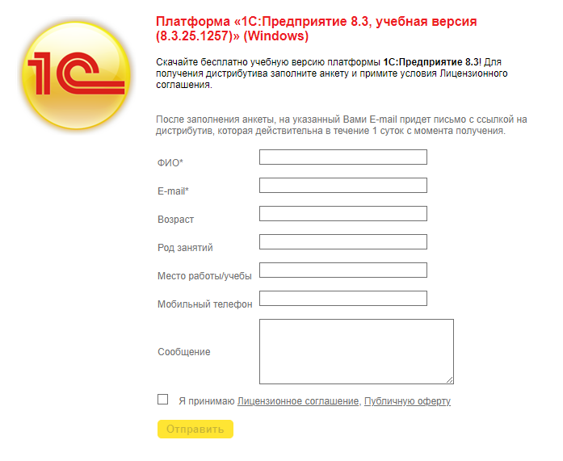
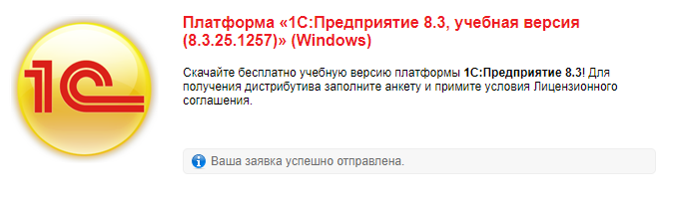
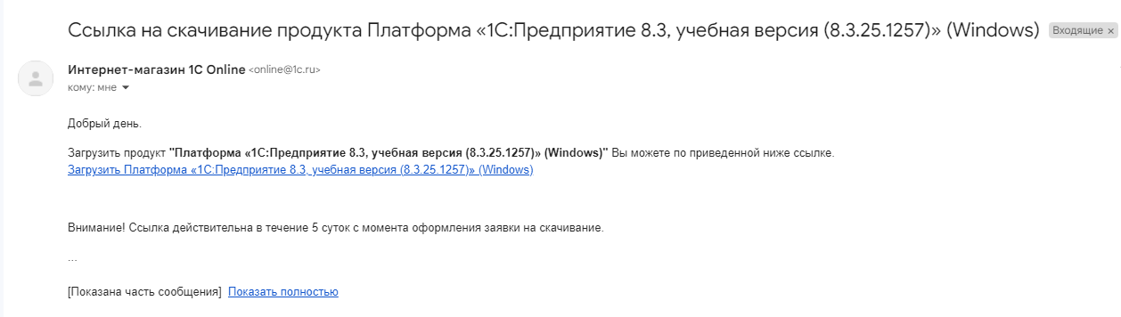
4. Успешно отправленная заявка
3. Этап заполнения данных
5. Сообщение с установщиком

Slide 7
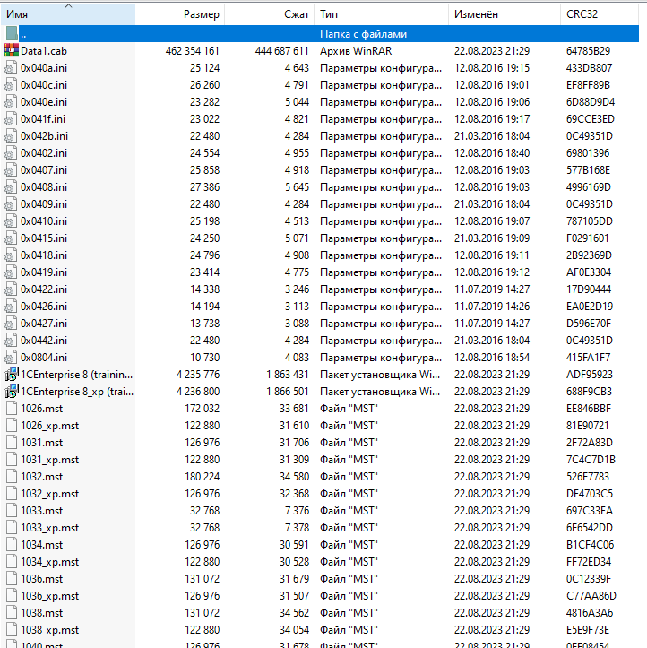
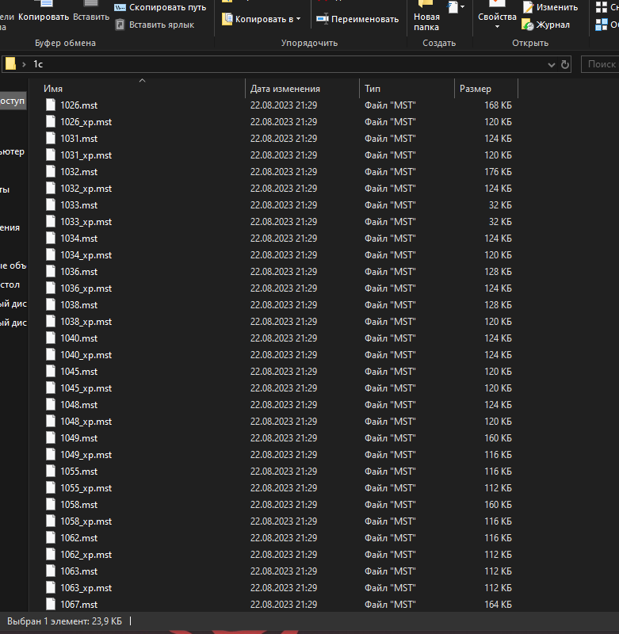
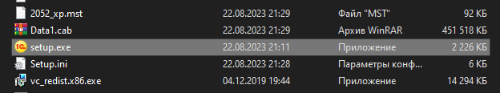
6. Архив с установкой
7. Отдельная папка с файлами установщика
8. Необходимый для запуска файл

Slide 8
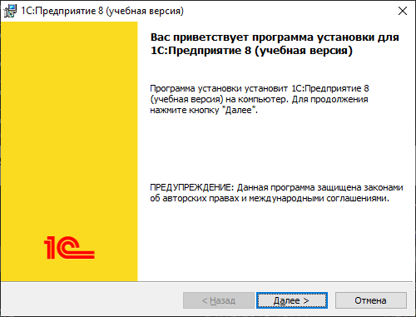
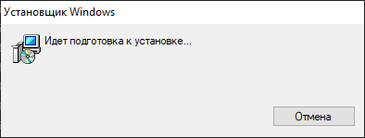
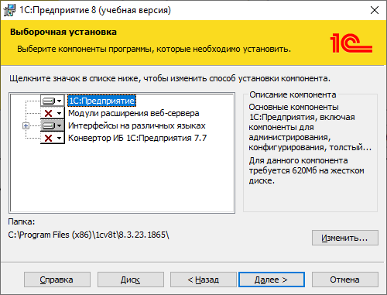
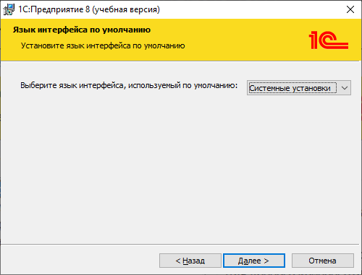
10. Окно приветствия
9. Процесс подготовки к установке
11. Окно компонентов
12. Пункт выбора языка

Slide 9
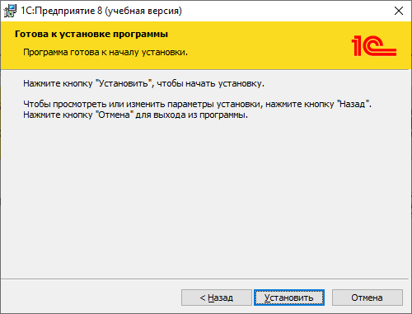
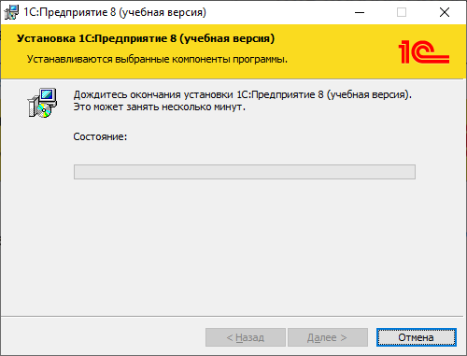
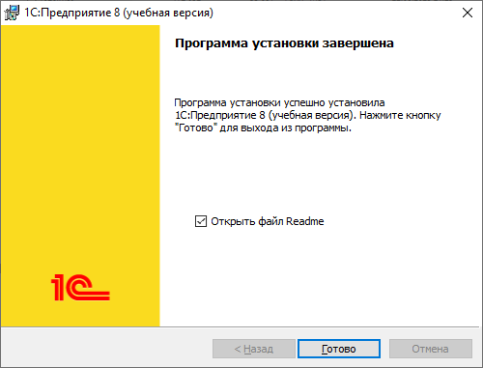

13. Готовность к установке
14. Пункт с установкой
15. Окно успешной установки
16. Ярлык установленной программы

Slide 10
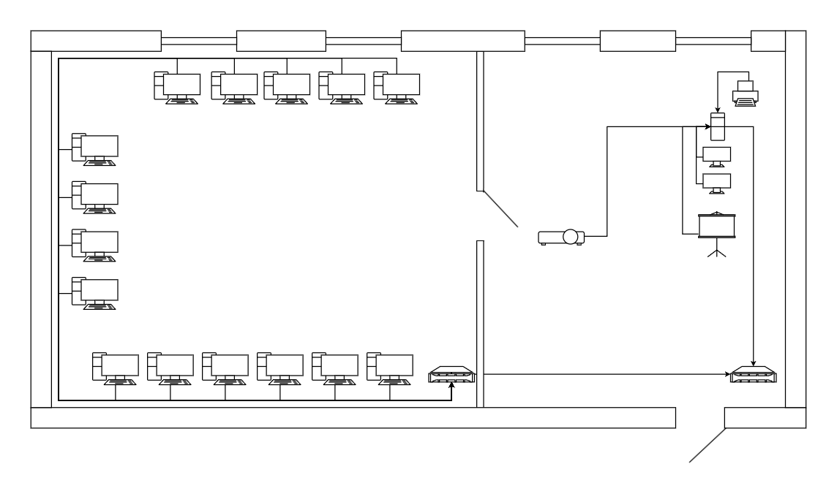
Схема ЛВС кабинета «138»

Slide 11
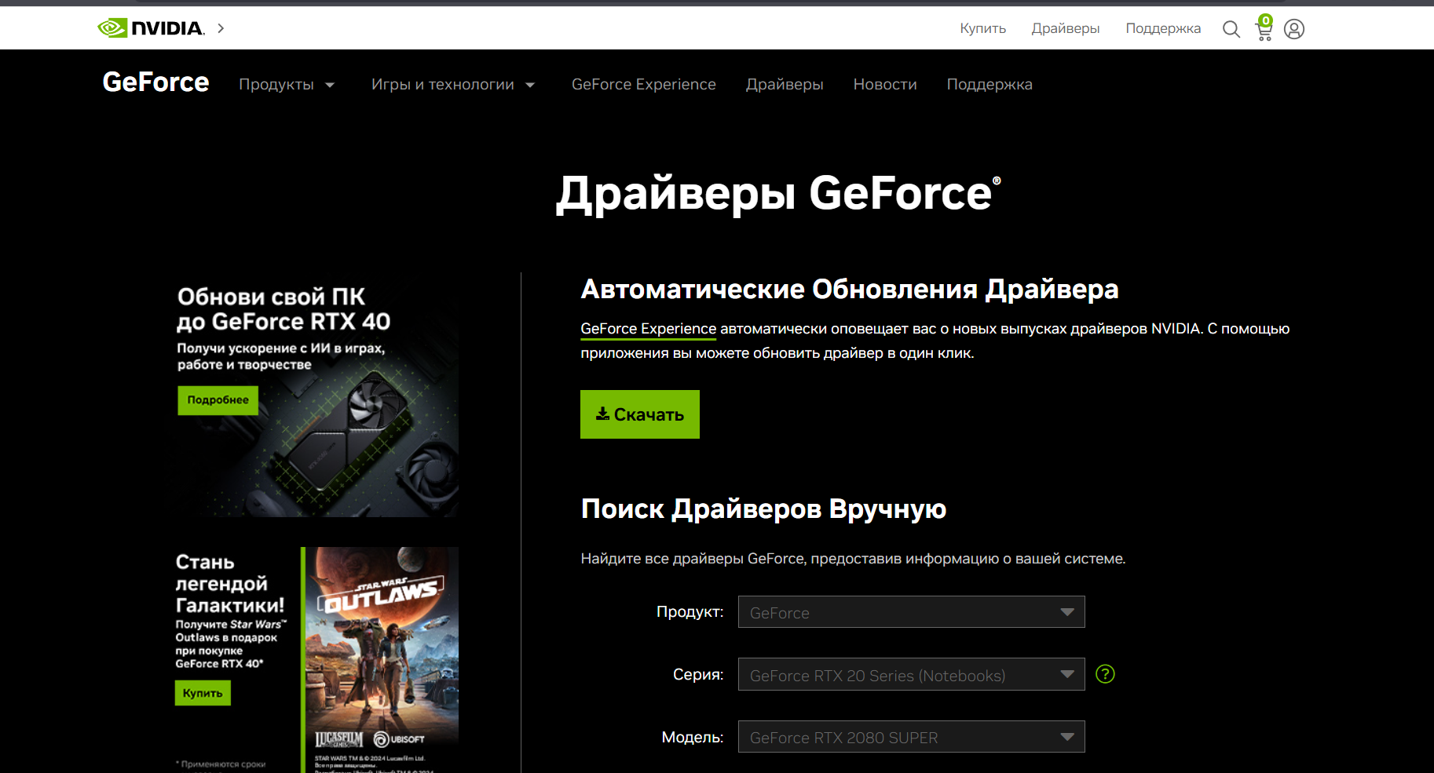
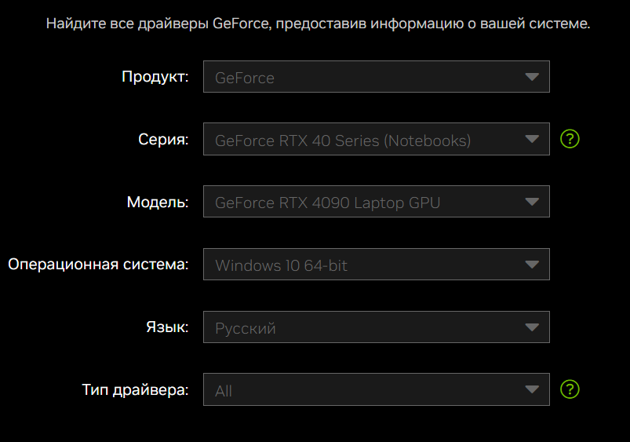
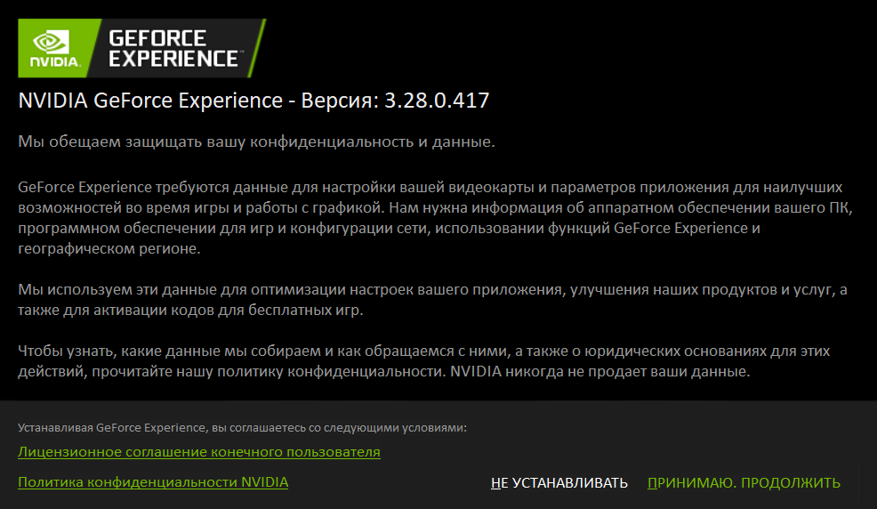
Установка драйверов
1. Официальный сайт nvidia.ru
2. Тип, серия, операционная система и язык продукта
3. Окно соглашения

Slide 12
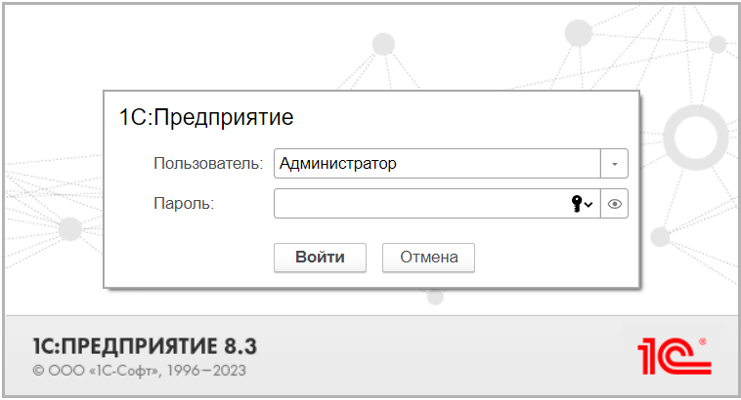
Авторизация в информационная система

Slide 13
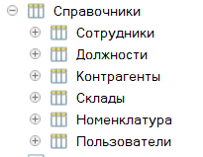
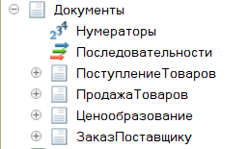





Создание объектов
Справочники
Документы
Перечисления
Отчёты
Обработки
Регистры накопления
Регистры сведений

Slide 14
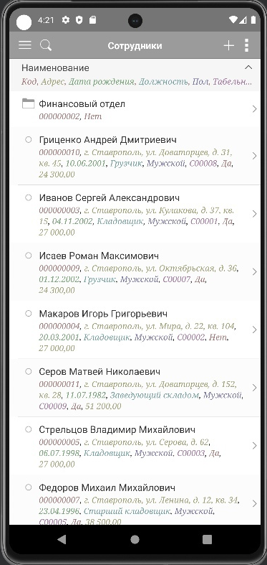
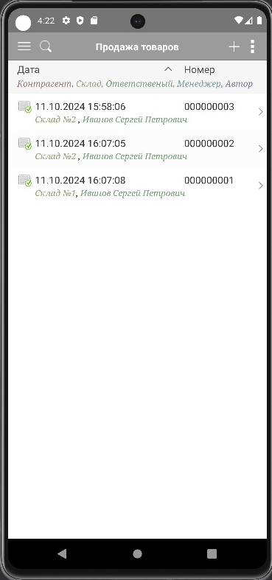
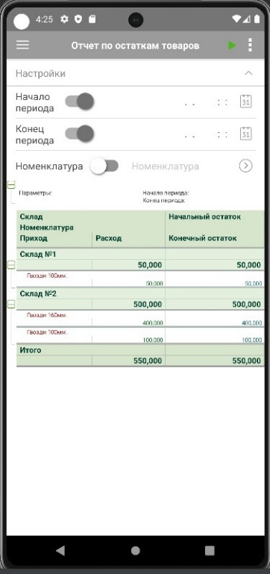
Мобильная версия 1С
Справочник «Сотрудники»
Документ «Продажа товаров»
Отчёт «Отчёт по остаткам товаров»

Slide 15
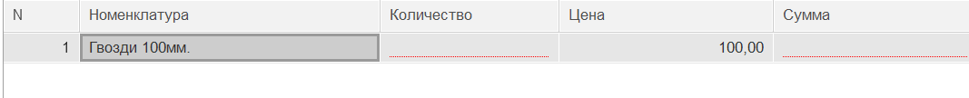
Модификация ИС
До модификации в документе «Заказ поставщику» при выборе номенклатуры не подставлялась цена этой номенклатуры.
После модификации в документе «Заказ поставщику» при выборе номенклатуры подставляется цена товара.

Slide 16
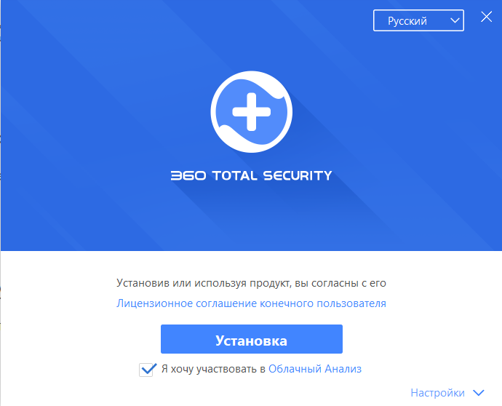

Установка антивирусного ПО
Приложение с антивирусным ПО
Сайт с антивирусным программным обеспечением

Slide 17
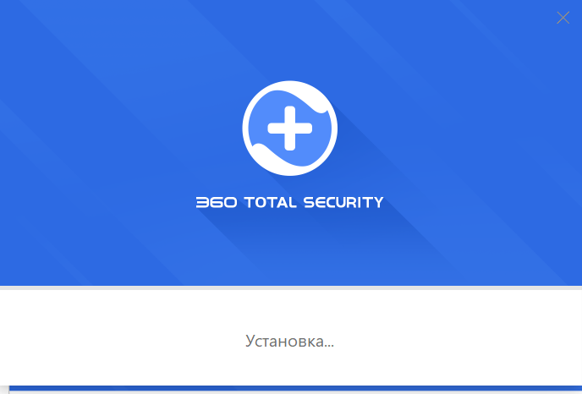
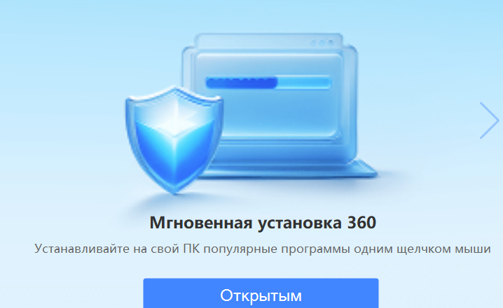
Процесс установки
Окончание установки антивирусного ПО

Slide 18
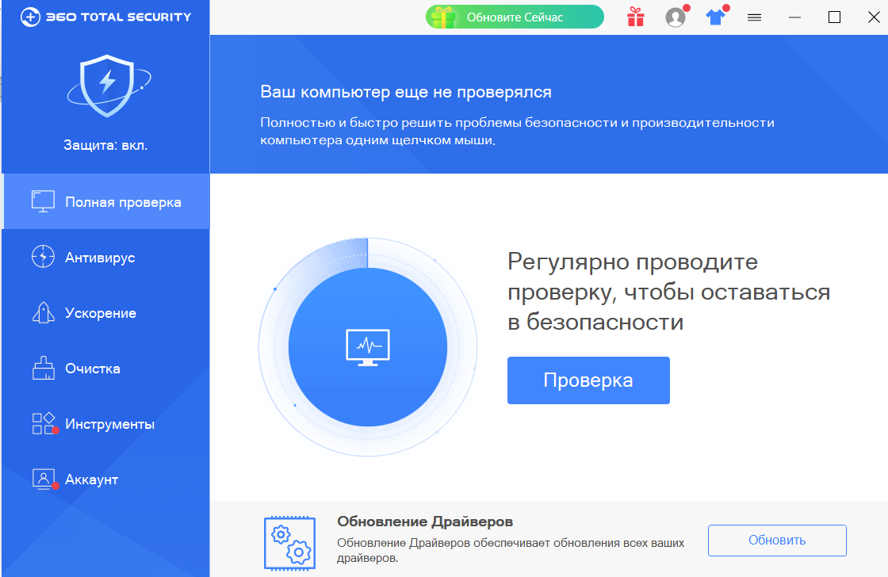
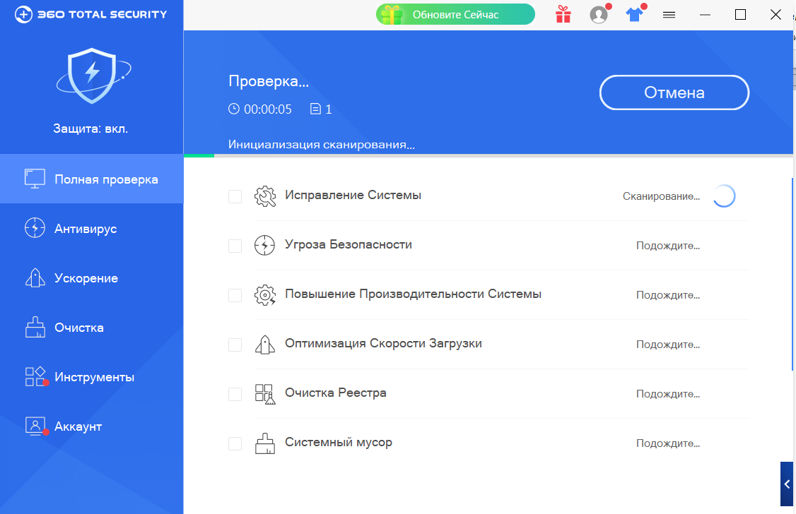
Проверка ПК
Проверка компьютер

Slide 19
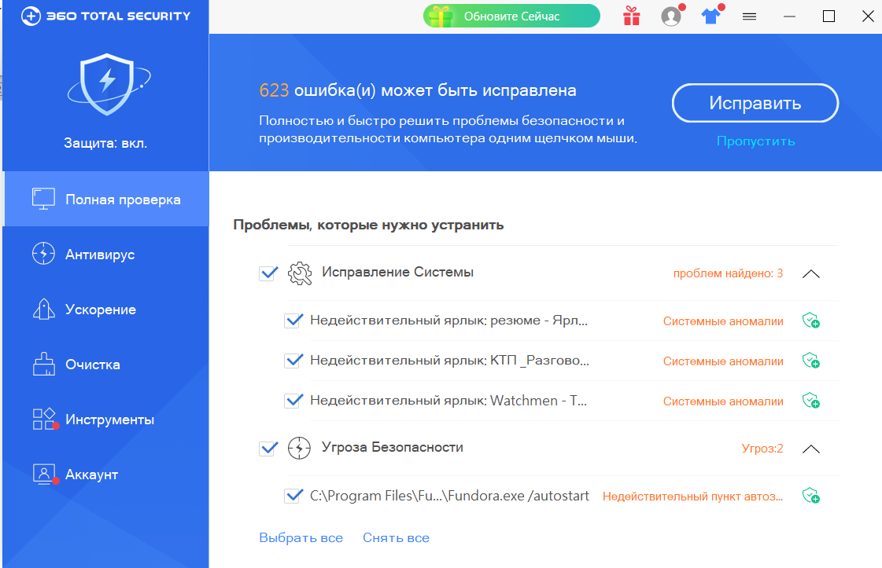
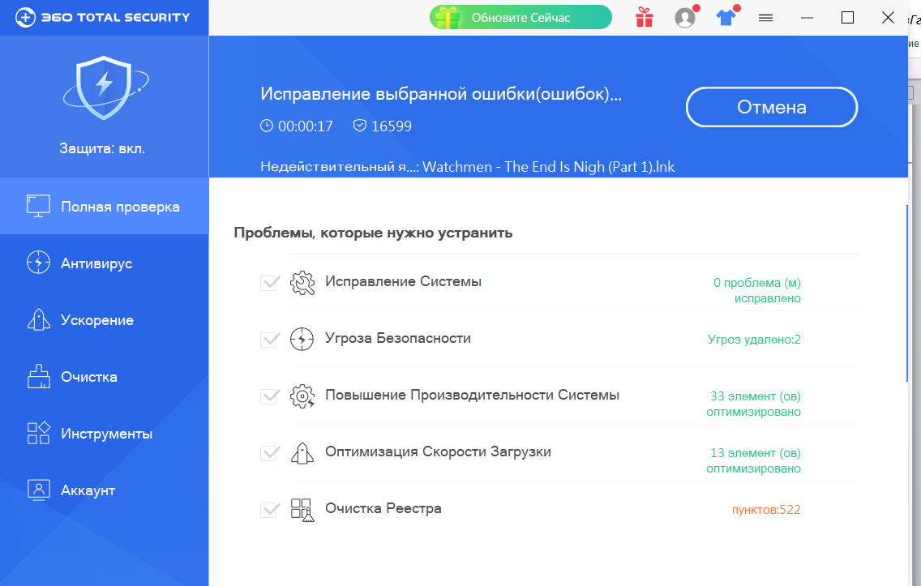
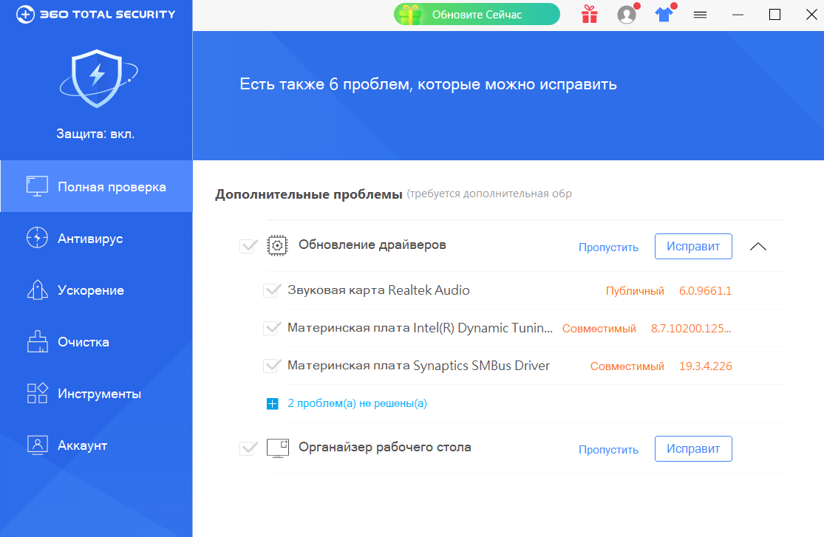
Исправление ошибок после проверки ПК
Исправление выбранной ошибки
Результат исправления ошибок

Slide 20
Заключение
В ходе учебной практики был осуществлён глубокий анализ нормативно-правовых актов, касающихся техники безопасности, а также изучены процедуры вводного инструктажа для создания безопасных условий труда. Особое внимание уделялось эксплуатации компьютерных систем и защите данных.
Одной из ключевых задач стало внедрение инновационных технических решений и поддержка существующих компьютерных систем предприятия. В результате была разработана и адаптирована база данных на платформе 1С, учитывающая уникальные потребности компании. Также проведена настройка защитного программного обеспечения для обеспечения безопасности информационных систем.
Практика предоставила возможность применить теоретические знания и получить ценный опыт работы с информационными системами.

Slide 21
МИНИСТЕРСТВО ОБРАЗОВАНИЯ ИРКУТСКОЙ ОБЛАСТИ
Государственное бюджетное профессиональное образовательное учреждение Иркутской области «Ангарский промышленно – экономический техникум»
ОТЧЁТ
по практической подготовке в виде учебной практике профессионального модуля (ПМ.04) Сопровождение и обслуживание программного обеспечения компьютерных систем
по специальности 09.02.07 Информационные системы и программирование
обучающегося 4 курса группы ИСПП-5
Швидко Ивана Анатольевича
Руководитель практики:
Туркина Надежда Михайловна
г. Ангарск 2024 г.

